Slide 1
Naalhoutgewassen (1) 321-340 B

Slide 2
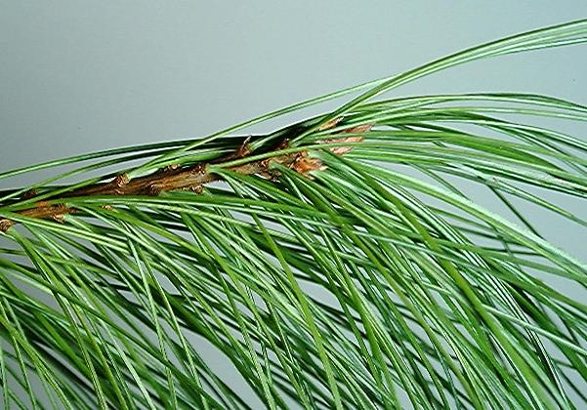
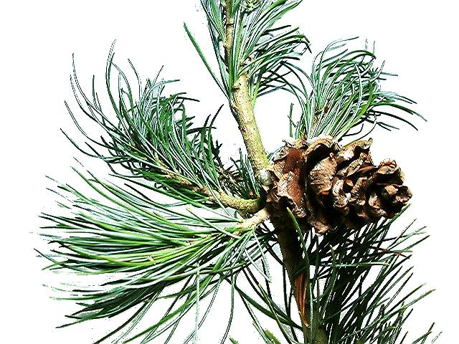
groep A: 5 naaldig
3
Pinus strobus
Pinus parviflora ‘Glauca’

Slide 3
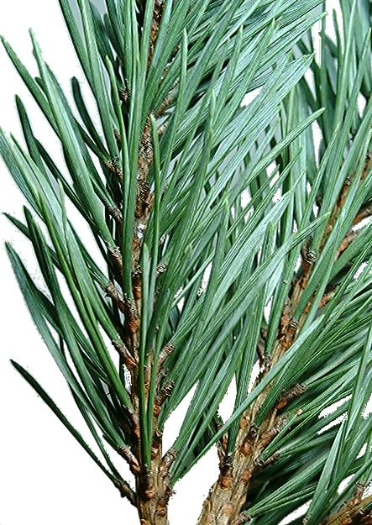
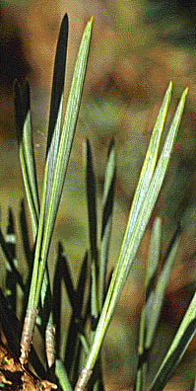
Pinus sylvestris twijg, kegel
naalden (2) met blauwwitte huidmondstrepen

Slide 4
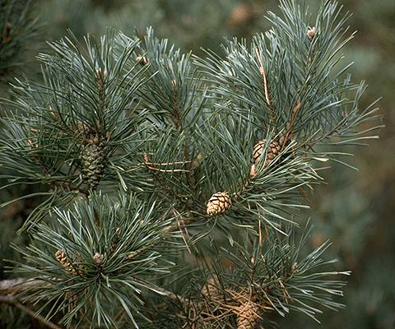
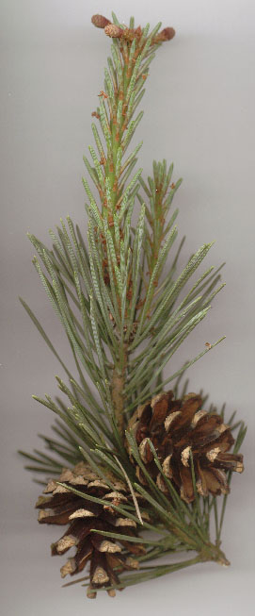
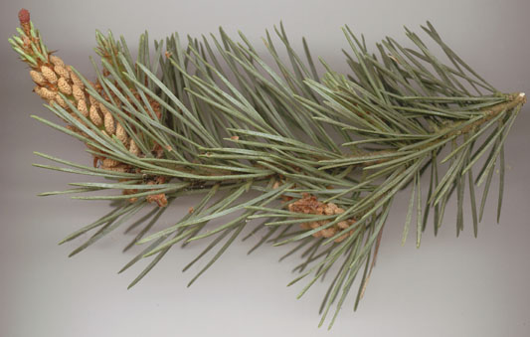
Pinus sylvestris
vrouwelijke bloemen
mannelijke bloemen

Slide 5
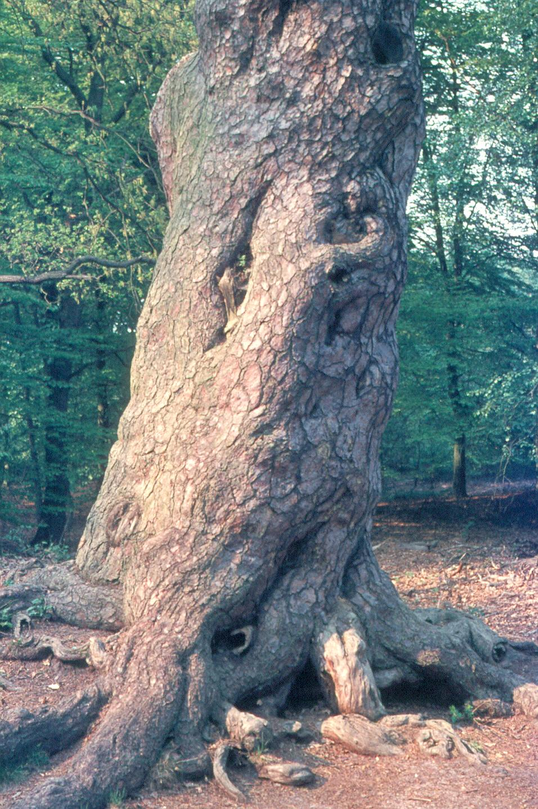
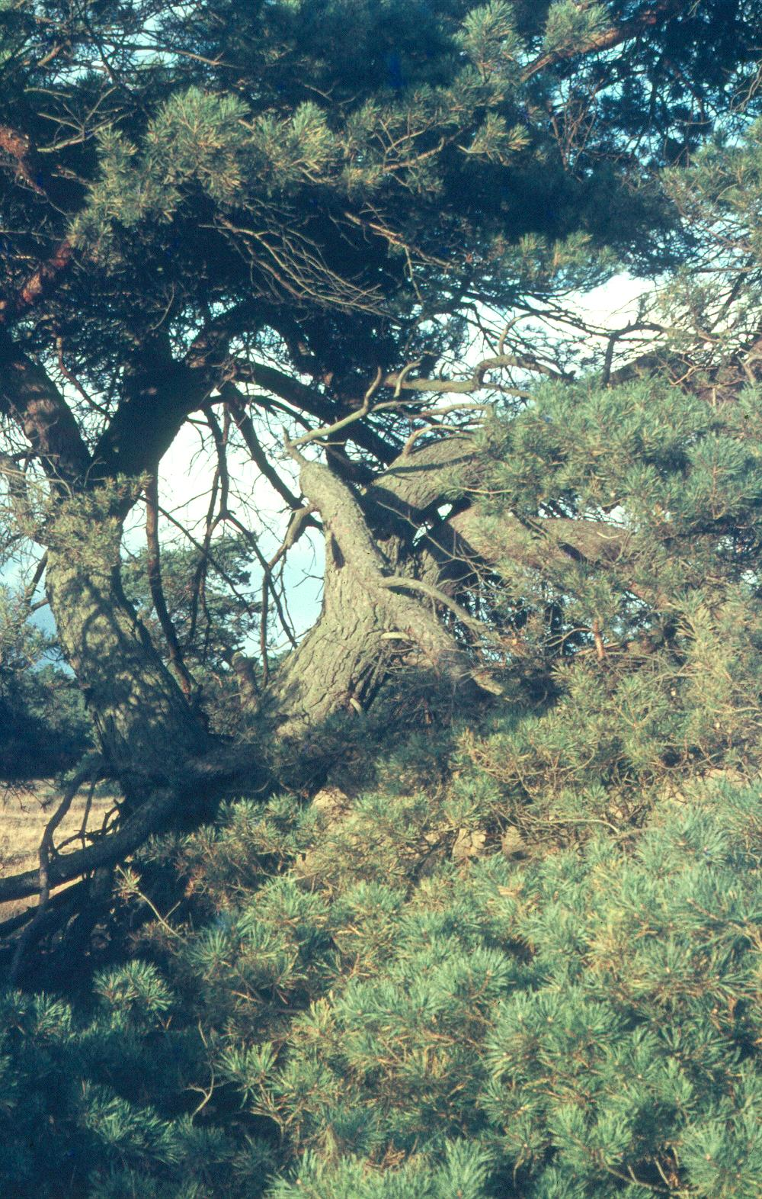
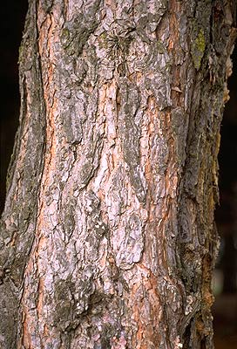
Pinus sylvestris
Grove den

Slide 6
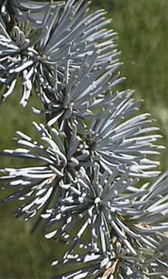
Larix-Pseudolarix-Cedrus
NAALDCONIFEREN MET KORTLOTEN
bladverliezend
bladhoudend
platte naalden
brede platte naalden
hoekige naalden
kegel valt niet uiteen
kegel valt uiteen
LARIX
PSEUDOLARIX
CEDRUS

Slide 7
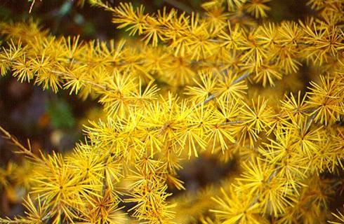
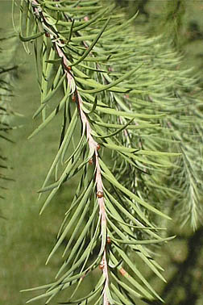
Larix decidua twijgen
kortloten
herfstkleuren
heldergroene naalden
onderzijde gekield

Slide 8
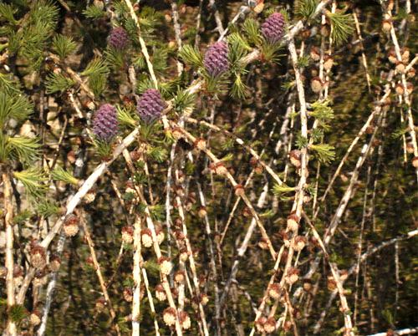
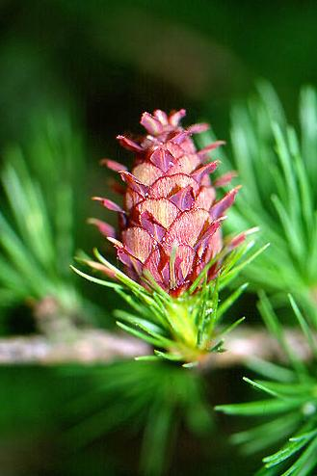
Larix decidua bloei, kegel
twijgen afhangend, geelachtig
rechte zaadschubben
vrouwelijke bloem

Slide 9
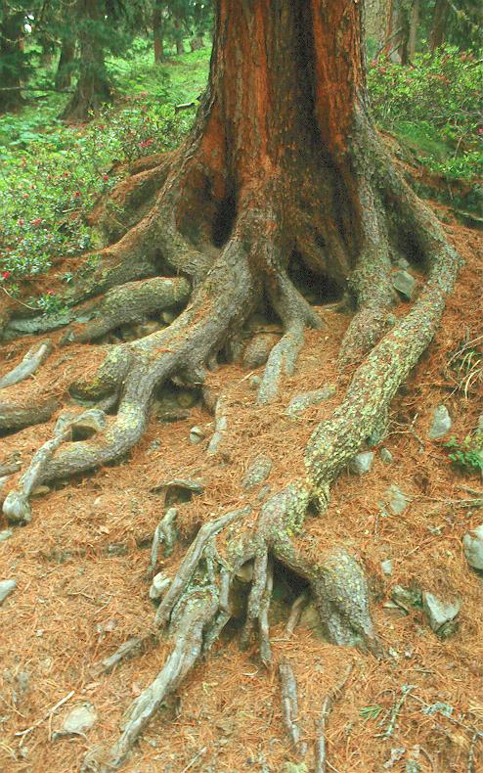
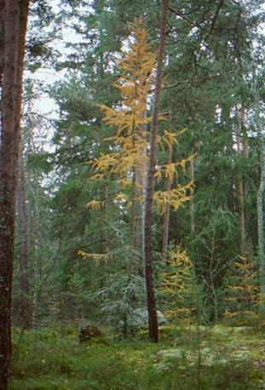
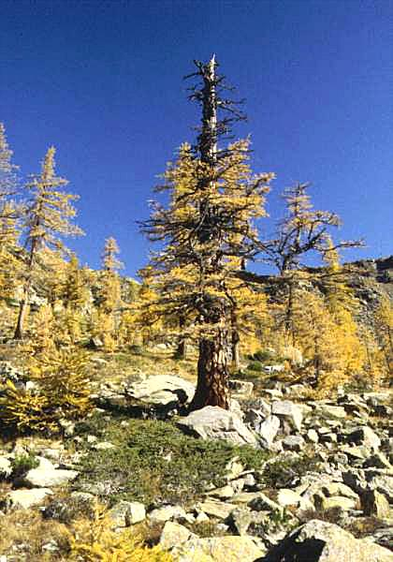
Larix decidua
Europese lariks
circa 1000 jaar oud (Italië)

Slide 10
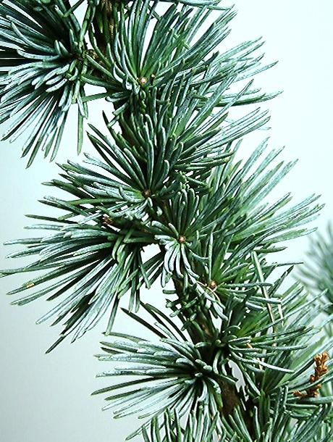
Cedrus libani ‘Glauca’ twijg
naalden blauwachtig

Slide 11
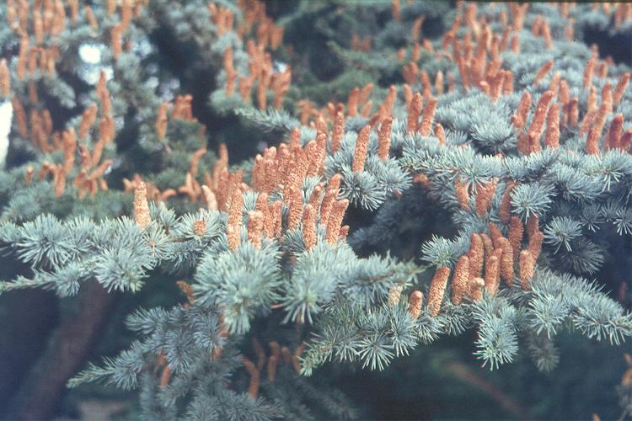
Cedrus libani ‘Glauca’ mnl bloei
mannelijke bloemkatjes opstaand (najaar!)

Slide 12
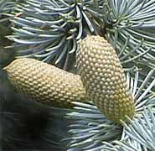
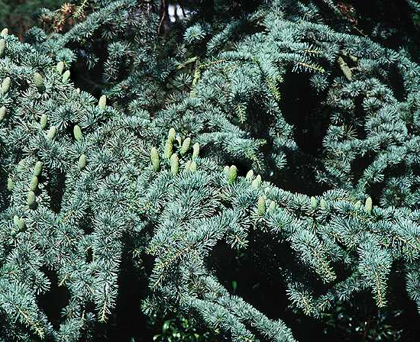
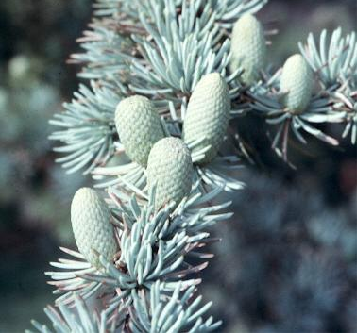
Cedrus libani ‘Glauca’ vrl bloei
vrouwelijke bloemen
jonge kegels

Slide 13
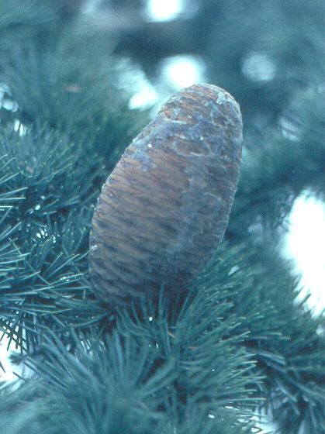
Cedrus libani ‘Glauca’ kegel
rijpe kegel
uiteenvallend

Slide 14
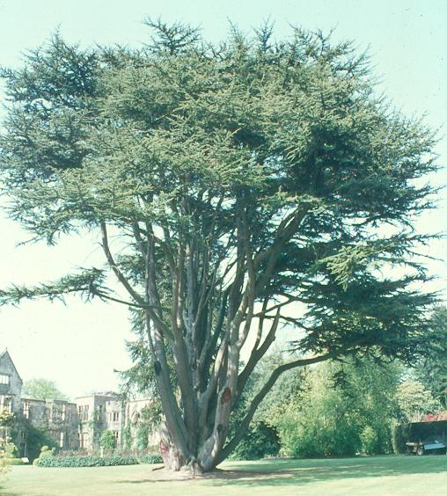
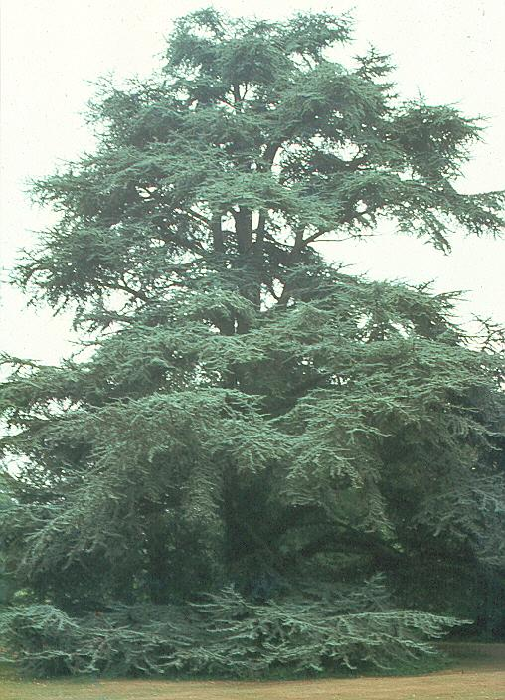
Cedrus libani ‘Glauca’
syn: Cedrus atlantica ‘Glauca’
Blauwe ceder

Slide 15
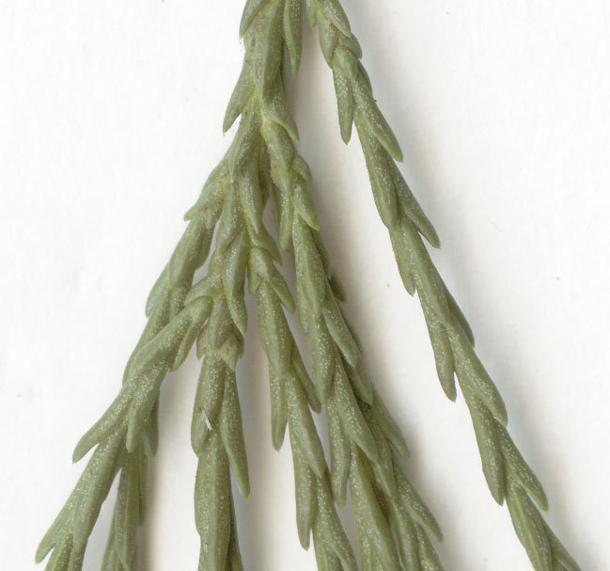
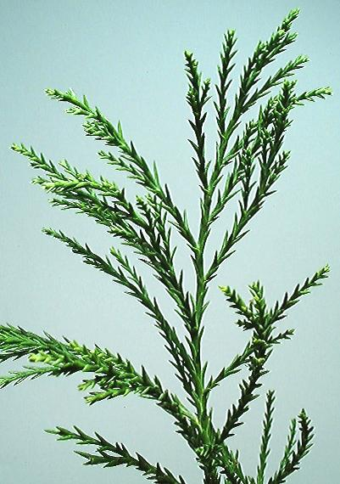
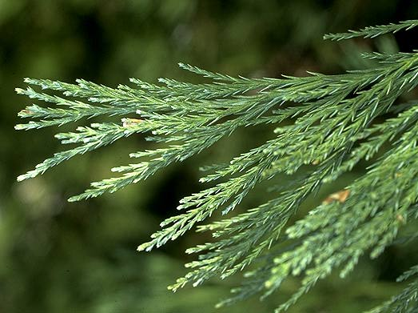
Sequoiadendron giganteum twijg
1
2
3
priemvormige bladeren in kransen van 3

Slide 16
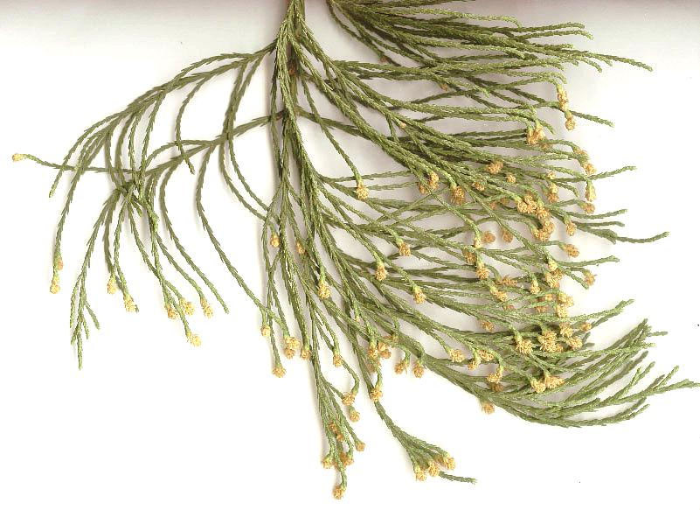
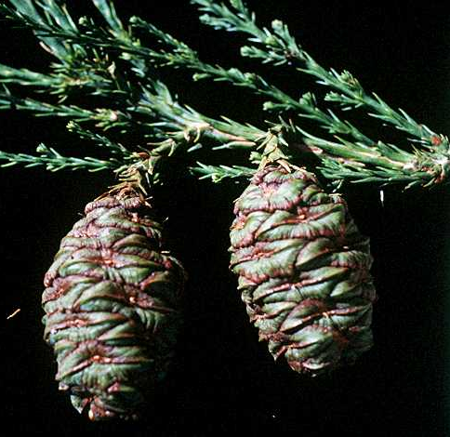
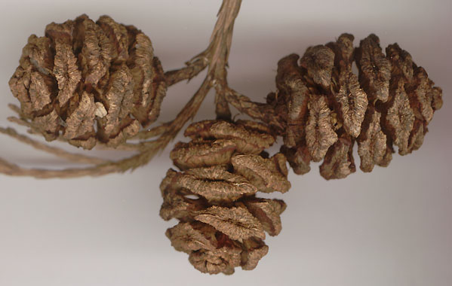
Sequoiadendron giganteum twijg
jonge kegels
mannelijke bloemen
rijpe kegels

Slide 17
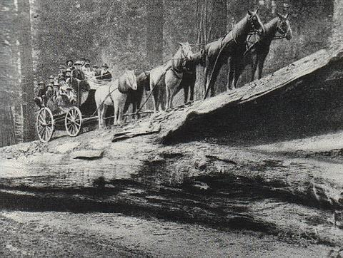
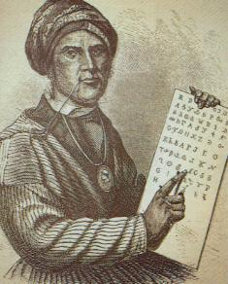
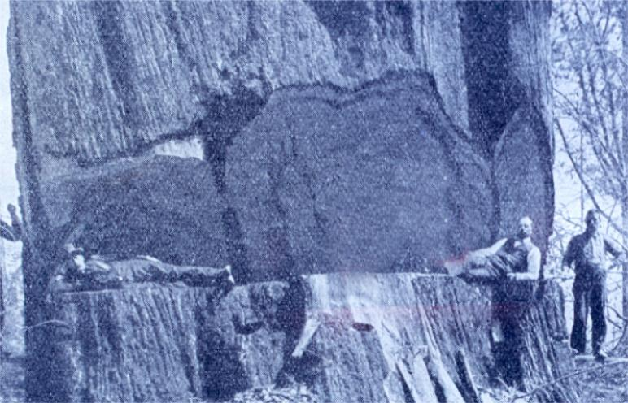
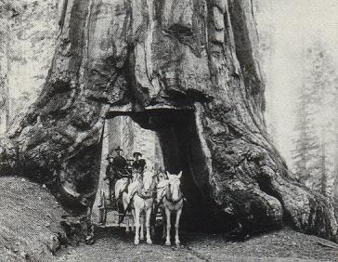
Sequoiadendron giganteum historie
historie
Chief Sequoyah

Slide 18
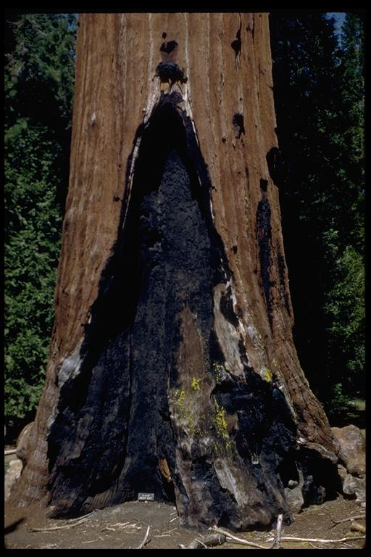
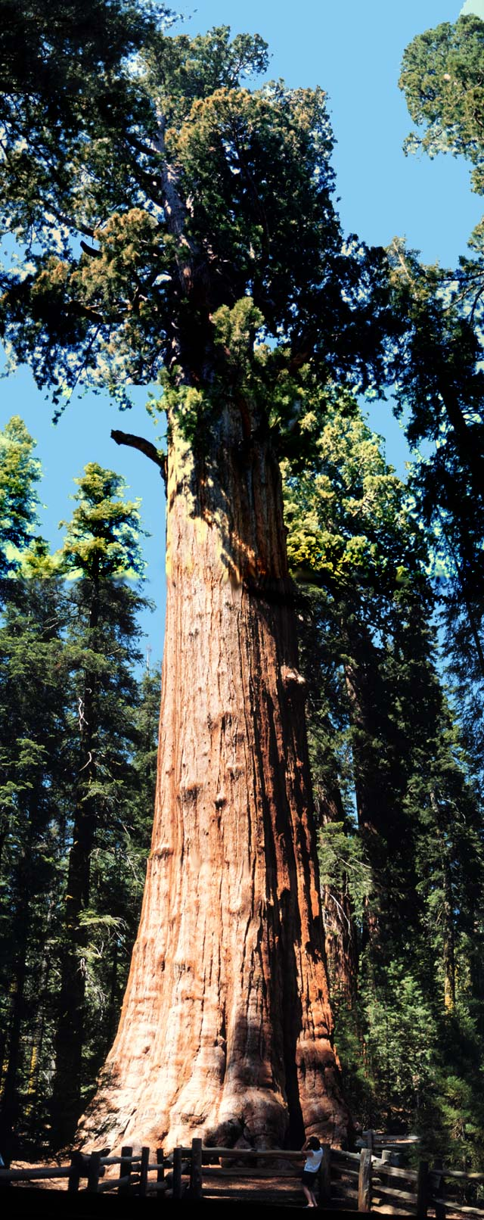
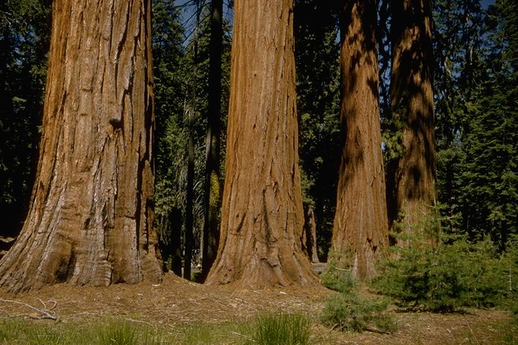
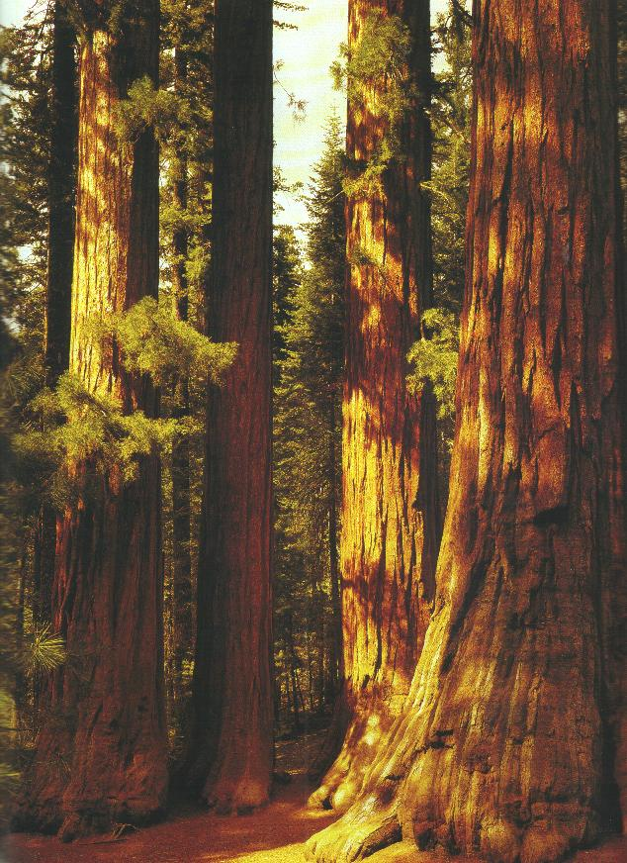
Sequoiadendron giganteum stammen

Slide 19
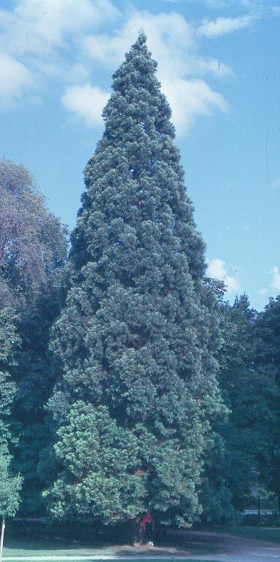
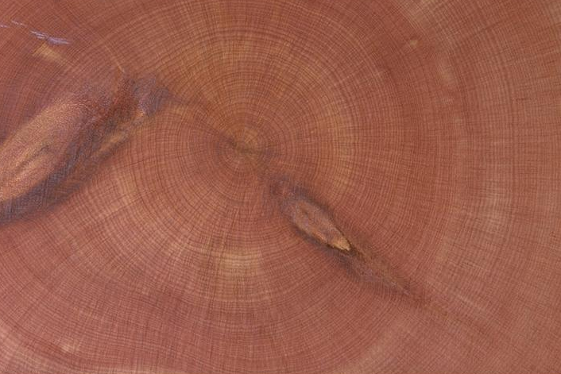
Sequoiadendron giganteum
Mammoetboom
redwood

Slide 20
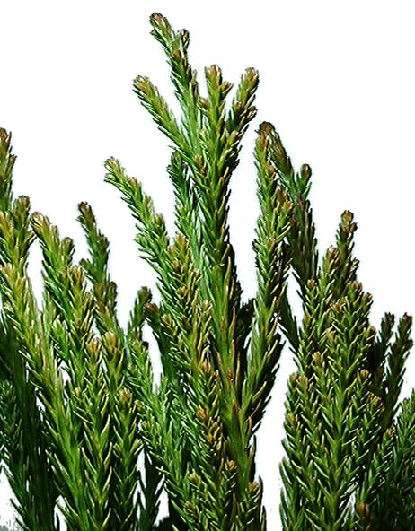
Cryptomeria japonica twijg
mannelijke bloemen
priemvormige bladeren in kransen van 5,
naar binnen gebogen

Slide 21
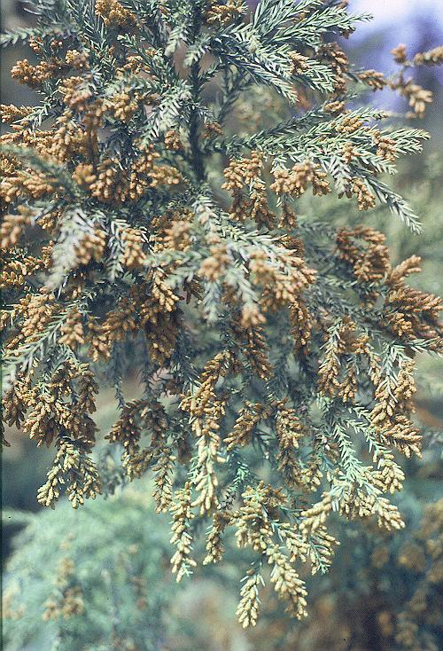
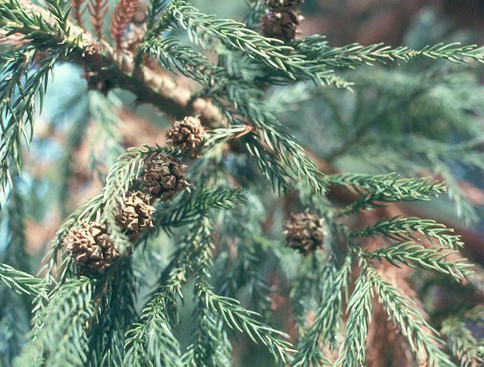
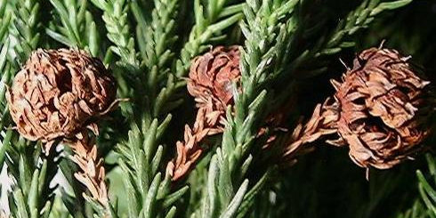
Cryptomeria japonica bloei, kegel
mannelijke bloemen
kegels

Slide 22
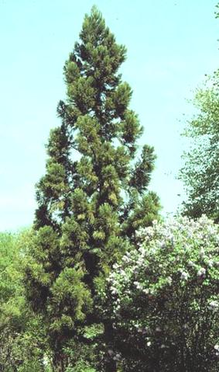
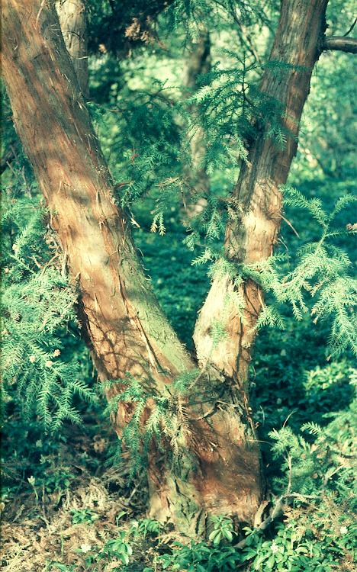
Cryptomeria japonica
Japanse cypres
afschilferende bast

Slide 23
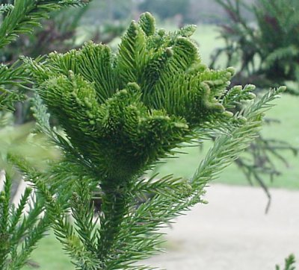
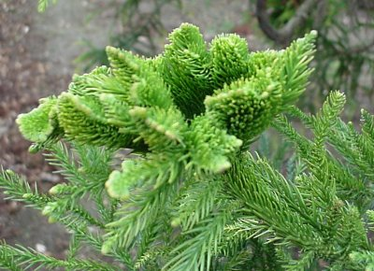
Cryptomeria japonica ‘Cristata’
hanenkam

Slide 24
Overzicht Sequoiadendron-Cryptomeria
Sequoiadendron giganteum
Cryptomeria japonica
priemvormige bladeren in kransen
van 3, recht of iets naar buiten gebogen,
korter
priemvormige bladeren in kransen van 5, naar binnen gebogen,
langer

Slide 25
Sciadopitys verticillata twijg
mannelijke bloem
dubbelnaald
naalden in kransen geplaatst

Slide 26
Sciadopitys verticillata
Parasolden
trage groei
kegels

Slide 27
Cephalotaxus-Taxus
CEPHALOTAXUS
TAXUS
twijgen groen schijnbessen
langere naalden
kortere naalden
onderzijde met grijswitte strepen
onderzijde met groene strepen

Slide 28
Cephalotaxus harr. twijg
naalden 4-5 cm lang,
sikkelvormig gebogen
onderzijde met 2 lichtgrijze strepen

Slide 29
Cephalotaxus harringtonia
mannelijke bloei
vruchten

Slide 30
Taxus baccata twijg
verhoogde nerf
groene twijgen
naalden tweerijig
onderzijde lichtgroen

Slide 31
Taxus baccata bloei, vrucht
ontwikkeling zaden in schijnbes
mannelijke bloemen
detail

Slide 32
Taxus baccata bloei, vrucht
zaadomhulsel soms geel/oranje

Slide 33
Taxus baccata
Taxus baccata
Venijnboom
Gewone taxus

Slide 34
Thujopsis dolabrata twijg
bijlvormige schubben
bovenzijde

Slide 35
Thujopsis dolabrata twijg
opvallend witte huidmondstrepen
onderzijde

Slide 36
Thujopsis dolabrata
Hibacipres

Slide 37
Chamaecyparis nootk. twijg, kegel
‘noklijn’
gehoornde kegels (2-jarig)
mannelijke bloemen
schubben zonder huidmondstrepen
twijgen in de top sterk overhangend

Slide 38
Chamaecyparis nootk. boom
bovenste takken hangend
onderste takken opgaand

Slide 39
Chamaecyparis nootkatensis
Alaska

